Slide 1
Full stack osa 2
Kokoelmien renderöinti, lomakkeet, JSON-palvelin

Slide 2
Taulukkometodit

Slide 3
Taulukkometodit
JavaScriptissä on for-silmukka, mutta taulukoiden kanssa on yleensä järkevämpää käyttää taulukkometodit
Aiheeseen liittyvä stackOverflow ketju: javascript - Why is using "for...in" for array iteration a bad idea? - Stack Overflow
Yleisiä taulukkometodeja on mm. find, filter, map, reduce
Taulukkometodit iteroivat jokaisen taulukon alkion yli, eli käyvät alkiot läpi yksitellen
Taulukkometodit ottavat yleensä parametriksi nuolifunktion, jonka mukaan ne toimivat

Slide 4

Esimerkkejä taulukkometodeista
Find:
Find-metodi saa argumenttina nuolifunktion, joka palauttaa booleanin (true/false).
Metodi palauttaa taulukon ensimmäisen alkion, jolle nuolifunktio palauttaa arvon true
Map:
Map-metodi luo taulukosta uuden taulukon siten, että uusi taulukko sisältää nuolifunktion palautusarvot

Slide 5
Kokoelmien renderöinti

Slide 6
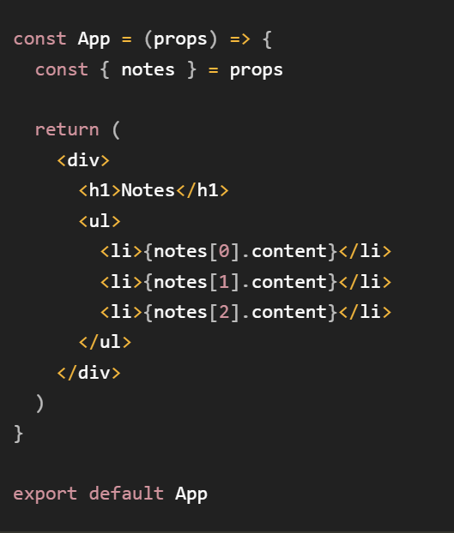
Kokoelmat
Ohjelmoinnissa halutaan välttää turhaa toistoa
Oikealla olevassa esimerkissä taulukon (array), jokaiselle muistiinpanolle on kirjoitettu oma li-elementti
Tämä on huono tapa

Slide 7
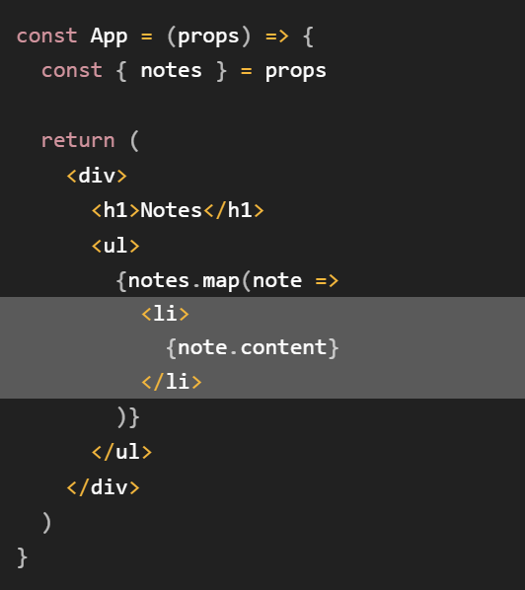
Kokoelmien renderöinti
Parempi tapa on käyttää map-metodia
Map-metodi muuttaa yhden taulukon toiseksi taulukoksi sen argumenttina määritellyn nuolifunktion mukaan
Esimerkissä jokainen elementti taulukossa notes muutetaan li-elementiksi, joka renderöi note.content –arvon
Käyttämällä map-metodia vältät ylimääräisen toiston ja mahdollistat sovelluksen toimimisen, vaikka taulukossa olevien alkioiden määrä muuttuisi
Vertaa tätä looppeihin, kuten for-loop

Slide 8
Kokoelmien renderöinti: Alla olevat esimerkit tuottavat täysin samanlaisen sovelluksen, kun notes taulukossa on kolme elementtiä.
Huonompi tapa
Parempi tapa

Slide 9
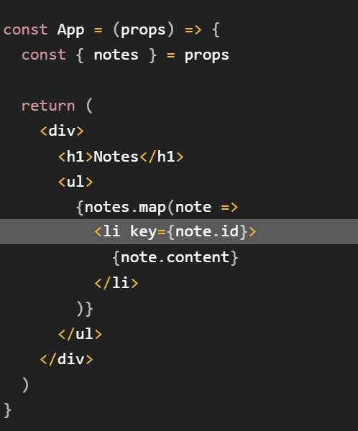
Key-atribuutti listan elementeillä
Edellisen esimerkin koodi toimii, mutta aiheuttaa konsolissa näkyvän errorin
Reactissa jokaisella listan elementillä täytyy olla uniikki key
Key-ominaisuutta käytetään päättelemään, mitkä elementit pitää uudelleen renderöitä, kun tapahtuu muutoksia
Key tarvitsee määritellä vain, jos elementti renderöidään map-metodissa tai muutta silmukassa
Taulukon jokaiselle elementille kannattaa antaa id, jota käyttää key:nä lista-elementissä
Älä koskaan käytä indeksiä key:nä!
Tämä voi aiheuttaa suorituskykyongelmia

Slide 10
Lomakkeet

Slide 11
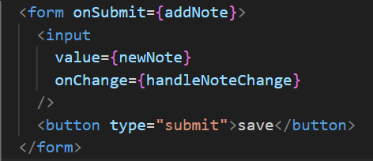
Lomakkeet
Kun haluamme pytää käyttäjältä tietoja esimerkiksi tekstikentän avulla, käytämme HTML-lomakkeita
HTML-lomake määritellään form-tageilla ja syötekentät input-tageilla
Lomakkeelle pitää määritellä myös tapahtumankäsittelijä ”onSubmit” attribuutilla
Lomakkeelle lähetystä varten määritellään yleensä nappi, jonka tyypiksi annetaan ”submit”. Tällöin napin painaminen kutsuu lomakkeen ”onSubmit”-tapahtuman käsittelijää

Slide 12
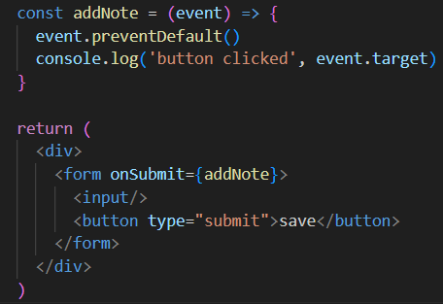
Tapahtumankäsittelijät
Lomakkeen tapahtumankäsittelijän alkuun tulee lisätä ”event.preventDefault()”
Tällä estetään lomakkeen lähettämisen oletusarvoinen toiminta, kuten sivun uudelleen lataus
Jos käyttäjä klikkaa esimerkin ”save”-nappia, kutsuu sovellus ”addNote”-funktiota

Slide 13
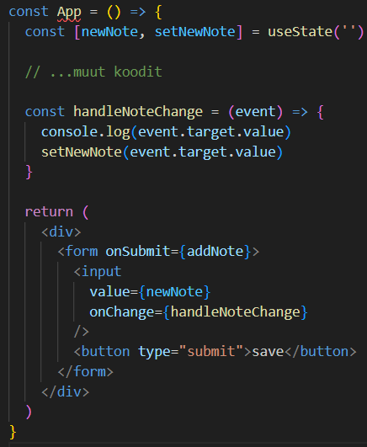
Käyttäjän syöte eli input
Input-tyyppejä on erilaisia. Yleisimpiä ovat esimerkiksi tekstikentät ja checkboxit
Syötettä varten komponentille pitää määritellä tila
Tilan arvo määritetään inputin value-attribuutiksi
Input tarvitsee myös tapahtuman käsittelijän, joka muuttaa tilan arvoa käyttäjän syötteen mukaisesti

Slide 14
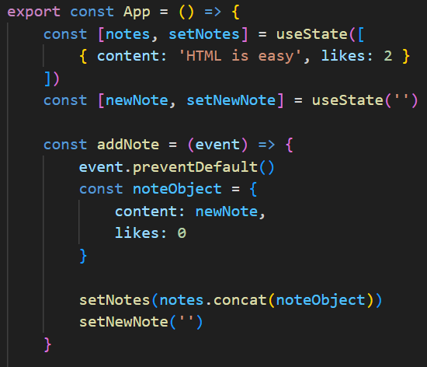
Esimerkki: muistiinpanon lisäys
Komponentin tila ”notes” sisältää taulukon muistiinpano olioista
Kun tilan taulukkoon halutaan lisätä uusi muistiinpano, pitää ensin luoda uusi olio
Tila päivitetään tekemällä uusi taulukko concat-metodilla, jossa vanhaan taulukkoon lisätään uusi muistiinpano-olio
Lopuksi tyhjennetään ”newNote”-tila, jota käytetään input kentässä

Slide 15
JavaScript: ehtorakenteet

Slide 16
Ehto-operaattori
JavaScriptissä on tavallisen if-else rakenteen lisäksi toinenkin tapa määritellä ehdollisia toimintoja
JavaScriptissä on niin sanottu ehto-operaattori, jota merkitään kysymysmerkillä ? Ja kaksoispisteellä :
Ehto-operaattori on erityisen hyödyllinen, kun esimerkiksi muuttujan tai funktion palautusarvon määritelly tehdään ehdollisesti
Ehto-operaattorin käyttö: ehto ? Palautusarvo, kun ehto on tosi : palautusarvo, kun ehto on epätosi
Ehto ja palautusarvot voivat olla yksittäisiä muuttujia/arvoja tai pidempiä lausekkeita, aivan kuten muutenkin ohjelmoinnissa

Slide 17
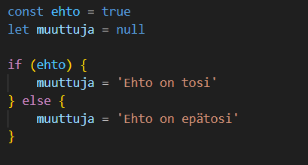

Esimerkki if-else -rakenteen korvaamisesta ehto-operaattorilla
Muuttujan määrittely if-else -rakenteella
Muuttujan määrittely ehto-operaattorilla

Slide 18
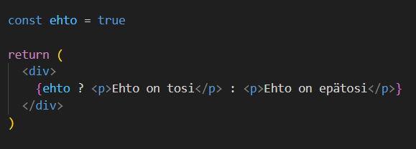
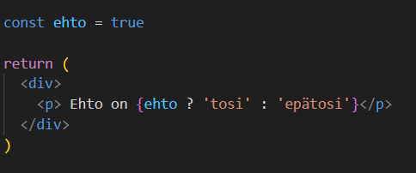
Esimerkki ehto-operaattorin käytöstä elementin ehdolliseen renderöintiin
Ehto-operaattoria käytetään usein ehdollisen renderöinnin toteutukseen
JSX-koodissa JavaScript koodi tulee aina aaltosulkeiden sisään
Jotta koodi olisi siistiä, kannattaa ehto tallentaa omaan muuttujaansa, jotta JSX-koodin sisään ei tarvitse laittaa pitkiä JavaScript –koodin pätkiä
Esimerkit tuottavat täysin saman lopputuloksen

Slide 19
Palvelin ja JSON server

Slide 20
Palvelin
Toistaiseksi tehtävissä on keskitytty pelkkään frontEndin eli käyttöliittymän ohjelmointiin
Todellisuudessa haluamme yleensä tallentaa sovelluksen tilan ja muita tietoja jonnekin niin, että ne pysyvät tallessa, kun sivu päivitetään
Tämä tieto pitää siis tallentaa palvelimelle
Todellisuudessa tiedot tallennettaisiin tietokantaan, mutta koska haluamme ensin tutustua palvelimen kanssa kommunikointiin, käytämme JSON serveriä, joka tallentaa tiedot json-tiedostoon

Slide 21
REST API
API tulee sanoista Application Progeamming Interface
API on kahden eri ohjelman välinen rajapinta, jonka avulla ne pystyvät kommunikoimaan
REST API tulee sanoista Representational State Transfer API
REST API on yleisesti web-sovelluksissa käytetty API-tyyppi
REST APIt käsittelevät HTTP-pyyntöjä

Slide 22
JSON Server
JSON Server on työkalu, jolla voidaan tehdä ”feikki REST API”
JSON Serveriä voidaan toteuttaa palvelin ilman, että tarvitsee ohjelmoida itse mitään, se toimii siis apuvälineenä, kun sovellusta vasta ruvetaan kehittämään
JSON Server tallentaa sovelluksen tiedot JSON-tiedostoon, joka tallennetaan React-projektin juurihakemistoon

Slide 23
JSON Serverin käyttöönotto
lisää projektin juurihakemistoon tiedosto db.json
Voit lisätä tiedostoon json-muotoista dataa
Suorita komento npm install json-server --save-dev
Lisää package.json tiedoston ”scripts”-lohkoon uusi rivi: "server": "json-server -p 3001 db.json”
Voit nyt käynnistää palvelimen komennolla npm run server
Palvelin löytyy nyt osoitteesta http://localhost:3001/

Slide 24
Palvelimen kanssa kommunikointi

Slide 25
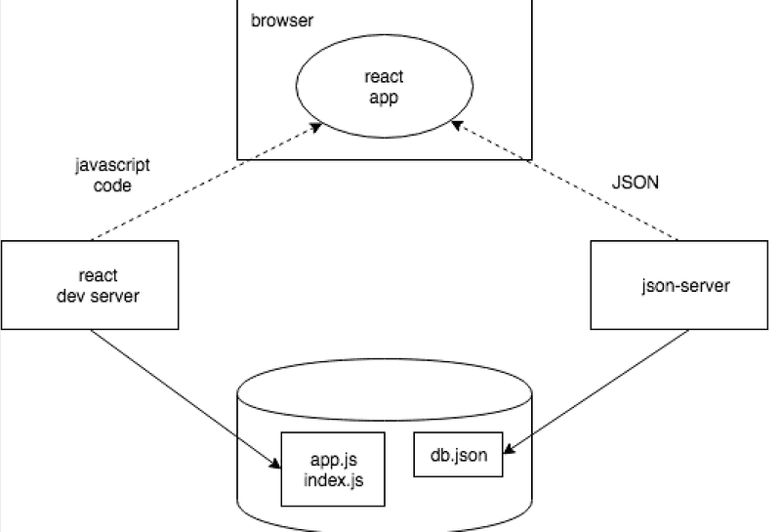
Kaavio web-sovelluksen toiminnasta

Slide 26

Axios
Axios on kirjasto, jonka avulla frontEndistä voidaan lähettää HTTP-pyyntöjä API:lle
Voit asentaa axiosin React projektiisi komennolla npm i axios
Axios sisältää mm. metodit get, put, post, delete, jotka vastaavat HTTP-pyyntöjen tyyppejä GET, PUT, POST ja DELETE
Axios lähettää HTTP-pyynnön parametrina annettuun osoitteeseen

Slide 27
Promiset
Axiosin metodit palauttavat aina promisen
Promise edustaa asynkronista operaatiota
Promise sisältää tiedon siitä, onko operaatio kesken ja onko se onnistunut
Promise sisältää myös operaation palautusarvon

Slide 28
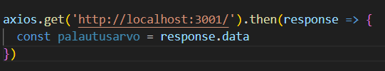
Promisejen käyttö
Promisen operaation tietoihin päästään käsiksi then-metodilla
Then-metodin parametrina annettu nuolifunktio suoritetaan vasta, kun promisen operaatio on valmistunut onnistuneesti
Nuolifunktiolle annetaan parametri response, joka sisältää operaatioon liittyvät tiedot
Operaation palautusarvo löytyy response olion kentästä data
Opimme myöhemmin myös toisen tavan käsitellä promiseja käyttäen async/await -rakennetta

Slide 29
Effect -hook ja useEffect
Effect –hookia käytetään silloin, kun halutaan määritellä ns. sivuefektejä
Tämä tarkoittaa sitä, että tietyn muutoksen jälkeen suoritetaan aina jokin muu koodi
Effect –hook on hyödyllinen esimerkiksi tiedon hakemiseen palvelimelta, jotta voidaan välttää ylimääräiset palvelin pyynnöt
Reactissa effect –hook määritellään useEffect –funktiolla

Slide 30

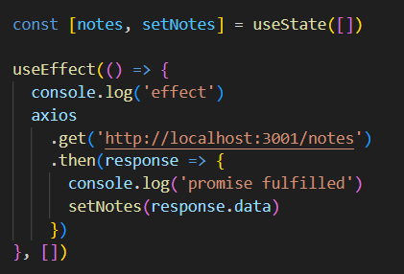
useEffect
Nuolifunktio
Taulukko riippuvuuksista
useEffect ottaa kaksi argumenttia: nuolifunktion ja taulukon
Nuolifunktio määrittelee, mitä tapahtuu, kun jokin riippuvuuksista muuttuu
Taulukko määrittelee riippuvuudet. Jos taulukko on tyhjä, suoritetaan nuolifunktio aina, kun komponentti renderöidään uudelleen.
Esimerkissä palvelimelle lähetetään get-pyyntö aina, kun komponentti renderöidään uudelleen

Slide 31
Palvelimella olevan datan hakeminen
Haluamme välttää ylimääräisiä palvelupyyntöjä ja erityisesti datan hakeminen kannattaa tehdä vain tarvittaessa. Siksi käytetään useEffect-funktiota
Haku onnistuu axiosin get-metodilla
Get-metodi palauttaa promisen, joten hakupyynnön palautusarvo saadaan then-lohkossa response-oliosta
Pyynnöstä palautunut data tallennetaan komponentin tilaan

Slide 32
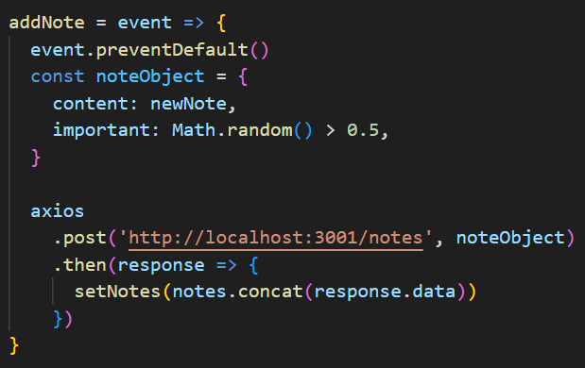
Olion lisääminen palvelimelle
Palvelimelle voi lisätä dataa axiosin post-metodilla
Post-metodin ensimmäinen parametri on palvelimen osoite ja toinen parametri lisättävä olio
Huom! Datan lisääminen palvelimelle ei vielä päivitä frontEndin komponentin tilaa. Komponentin tila pitää päivittää then-lohkossa
Palvelin saattaa muuttaa lisättävää oliota, joten frontEndissä komponentin tilaan tulee lisätä palvelimen palauttama olio

Slide 33
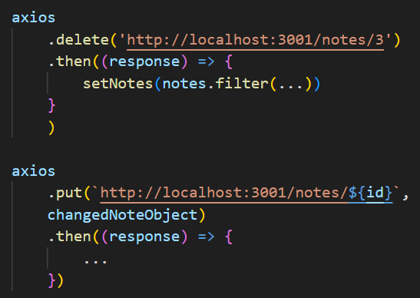
Palvelimella olevan olion poistaminen ja muokkaaminen
Olion voi poistaa delete-metodilla
Oliota voi muokata put-metodilla
Sekä poistossa että muokkauksessa pyynnön osoitteeseen lisätään parametriksi olion id
Jälleen palvelimella tehty muutos ei vielä päivitä käyttöliittymää, eli then-lohkossa pitää tehdä tarvittavat operaatiot komponentin tilan päivittämiseen

Slide 34
Promiset ja virheidenkäsittely

Slide 35
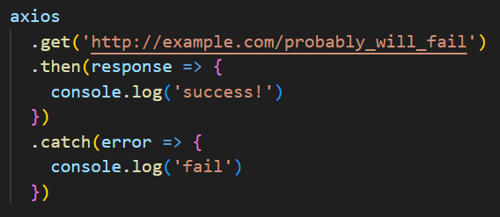
Then-catch -rakenne
Aiemmin todettiin, että promisen then-lohkossa määritelty koodi suoritetaan vain, kun promise on valmistunut onnistuneesti
Then-lohkon jälkeen voidaan lisätä catch-lohko, joka suoritetaan, jos promisen suorituksessa tapahtuu virhe

Slide 36
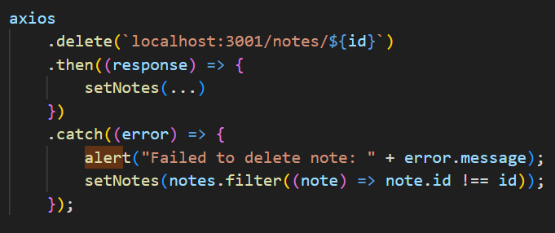
Esimerkki: poistettavaa muistiinpanoa ei löydy palvelimelta
Jos poistettavaa oliota ei löydy palvelimelta, promise epäonnistuu
Virhetilanteessa suoritetaan catch-lohkossa määritelty koodi
Palvelimen lähettämä virheviesti löytyy error-oliosta, jonka nuolifunktio saa parametrina
Olio tulee poistaa komponentin tilasta, jotta samaa virhettä ei tapahtu uudestaan

